Slide 1
第四章 参数估计

Slide 2
本节主要内容
4.3 区间估计(计算）

Slide 3
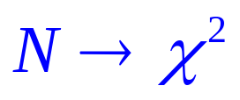
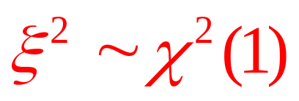
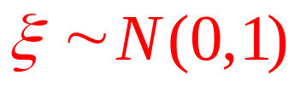
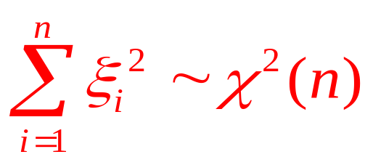
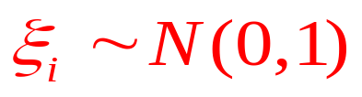
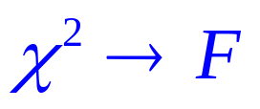
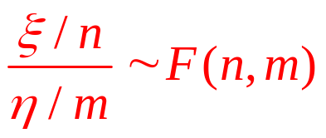
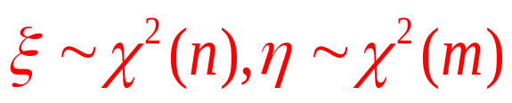
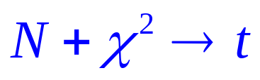
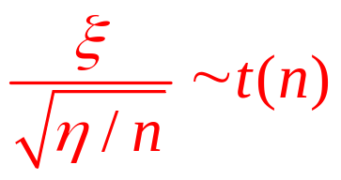

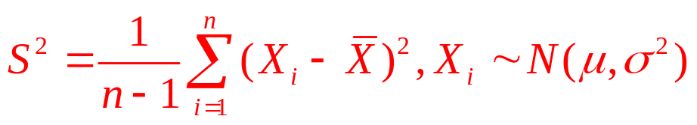
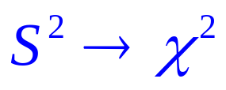
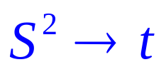
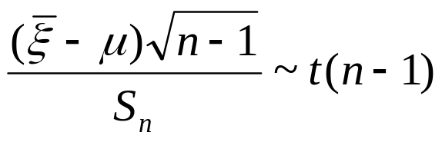
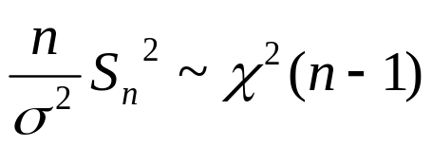
关于统计量的诱导关系：

Slide 4
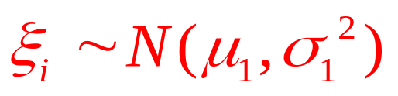
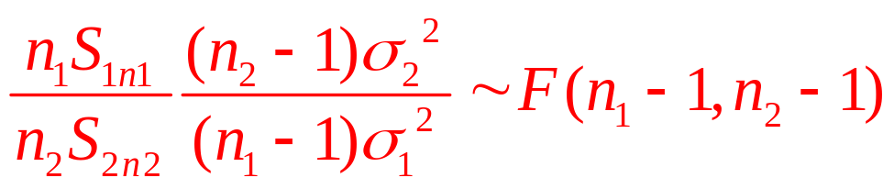
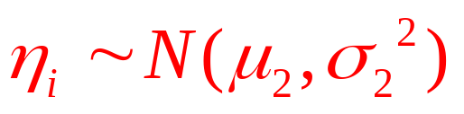
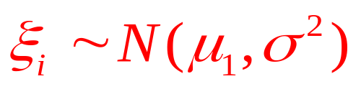
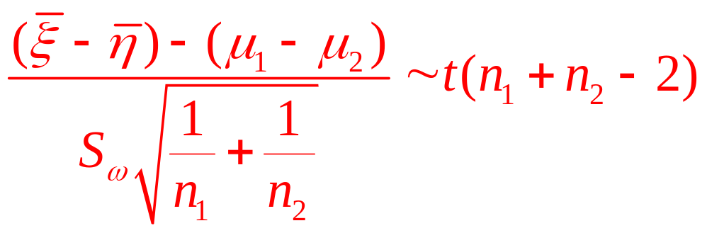
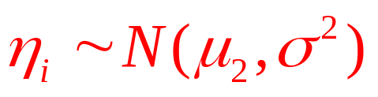
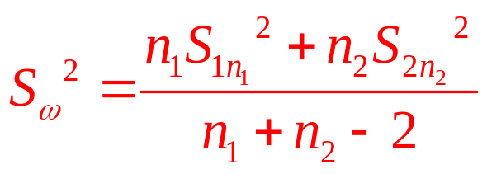
两个正态母体诱导的统计量：
两个完全不同的正态分布母体诱导F分布
具有相同方差的正态分布母体诱导t分布

Slide 5



区间估计：
设总体X的分布函数F(x,θ)含有未知参数θ，对于给定值α(0< α<1),若由样本X₁,X₂,……,X_{n}确定的两个统计量， 和 满足:
则称随机区间 是参数θ的置信度为1- α的置信区间。
置信下限
置信上限
置信度
越短越好

Slide 6

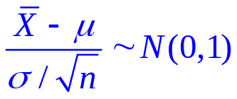
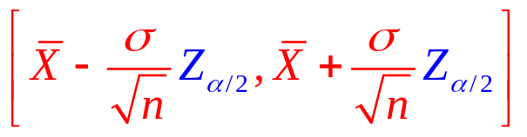
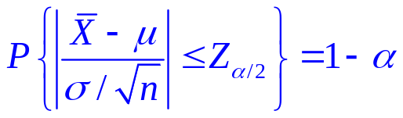
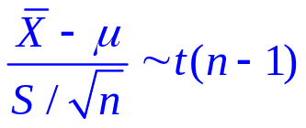
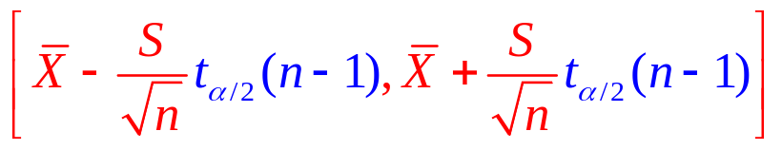
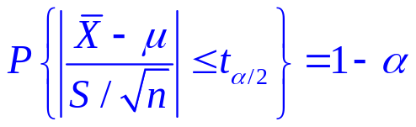
3.1一个正态总体的情况
3.1.1均值μ的区间估计:
已知时：
参数μ的置信度为1-α的双侧置信区间
未知时：
参数μ的置信度为1-α的双侧置信区间
interval_estimate1<-function(x,sigma=-1,alpha=0.05){
n<-length(x); xb<-mean(x)
if (sigma>=0){ tmp<-sigma/sqrt(n)*qnorm(1-alpha/2); df<-n }
else{ tmp<-sd(x)/sqrt(n)*qt(1-alpha/2,n-1); df<-n-1 }
data.frame(mean=xb, df=df, a=xb-tmp, b=xb+tmp)
}
#默认σ未知
#函数返回一个数据框

Slide 7
例子：
4.14 某工厂生产的零件长度X被认为服从N(μ,0.04),现从该产品中随机抽取6个，其长度的测量值如下(单位：mm):
试求该零件长度的置信系数为0.95的区间估计。
14.6
15.1
14.9
14.8
15.2
15.1
source(‘interval_estimate1.R’)
x=c(14.6,15.1,14.9,14.8,15.2,15.1)
interval_estimate1(x,sigma=0.2)
mean df a b
14.95 6 14.78997 15.11003
[ ]
置信区间
t.test(x): One Sample t-test
data: x
t = 162.1555, df = 5, p-value = 1.692e-10
alternative hypothesis: true mean is not equal to 0
95 percent confidence interval:
14.71300 15.18700
sample estimates:
mean of x
14.95
几乎所有的统计软件P-value都是这个意思
拒绝H1 (接受H0)的概率
假设：H1

Slide 8
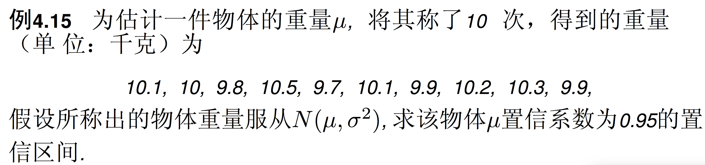

Slide 9
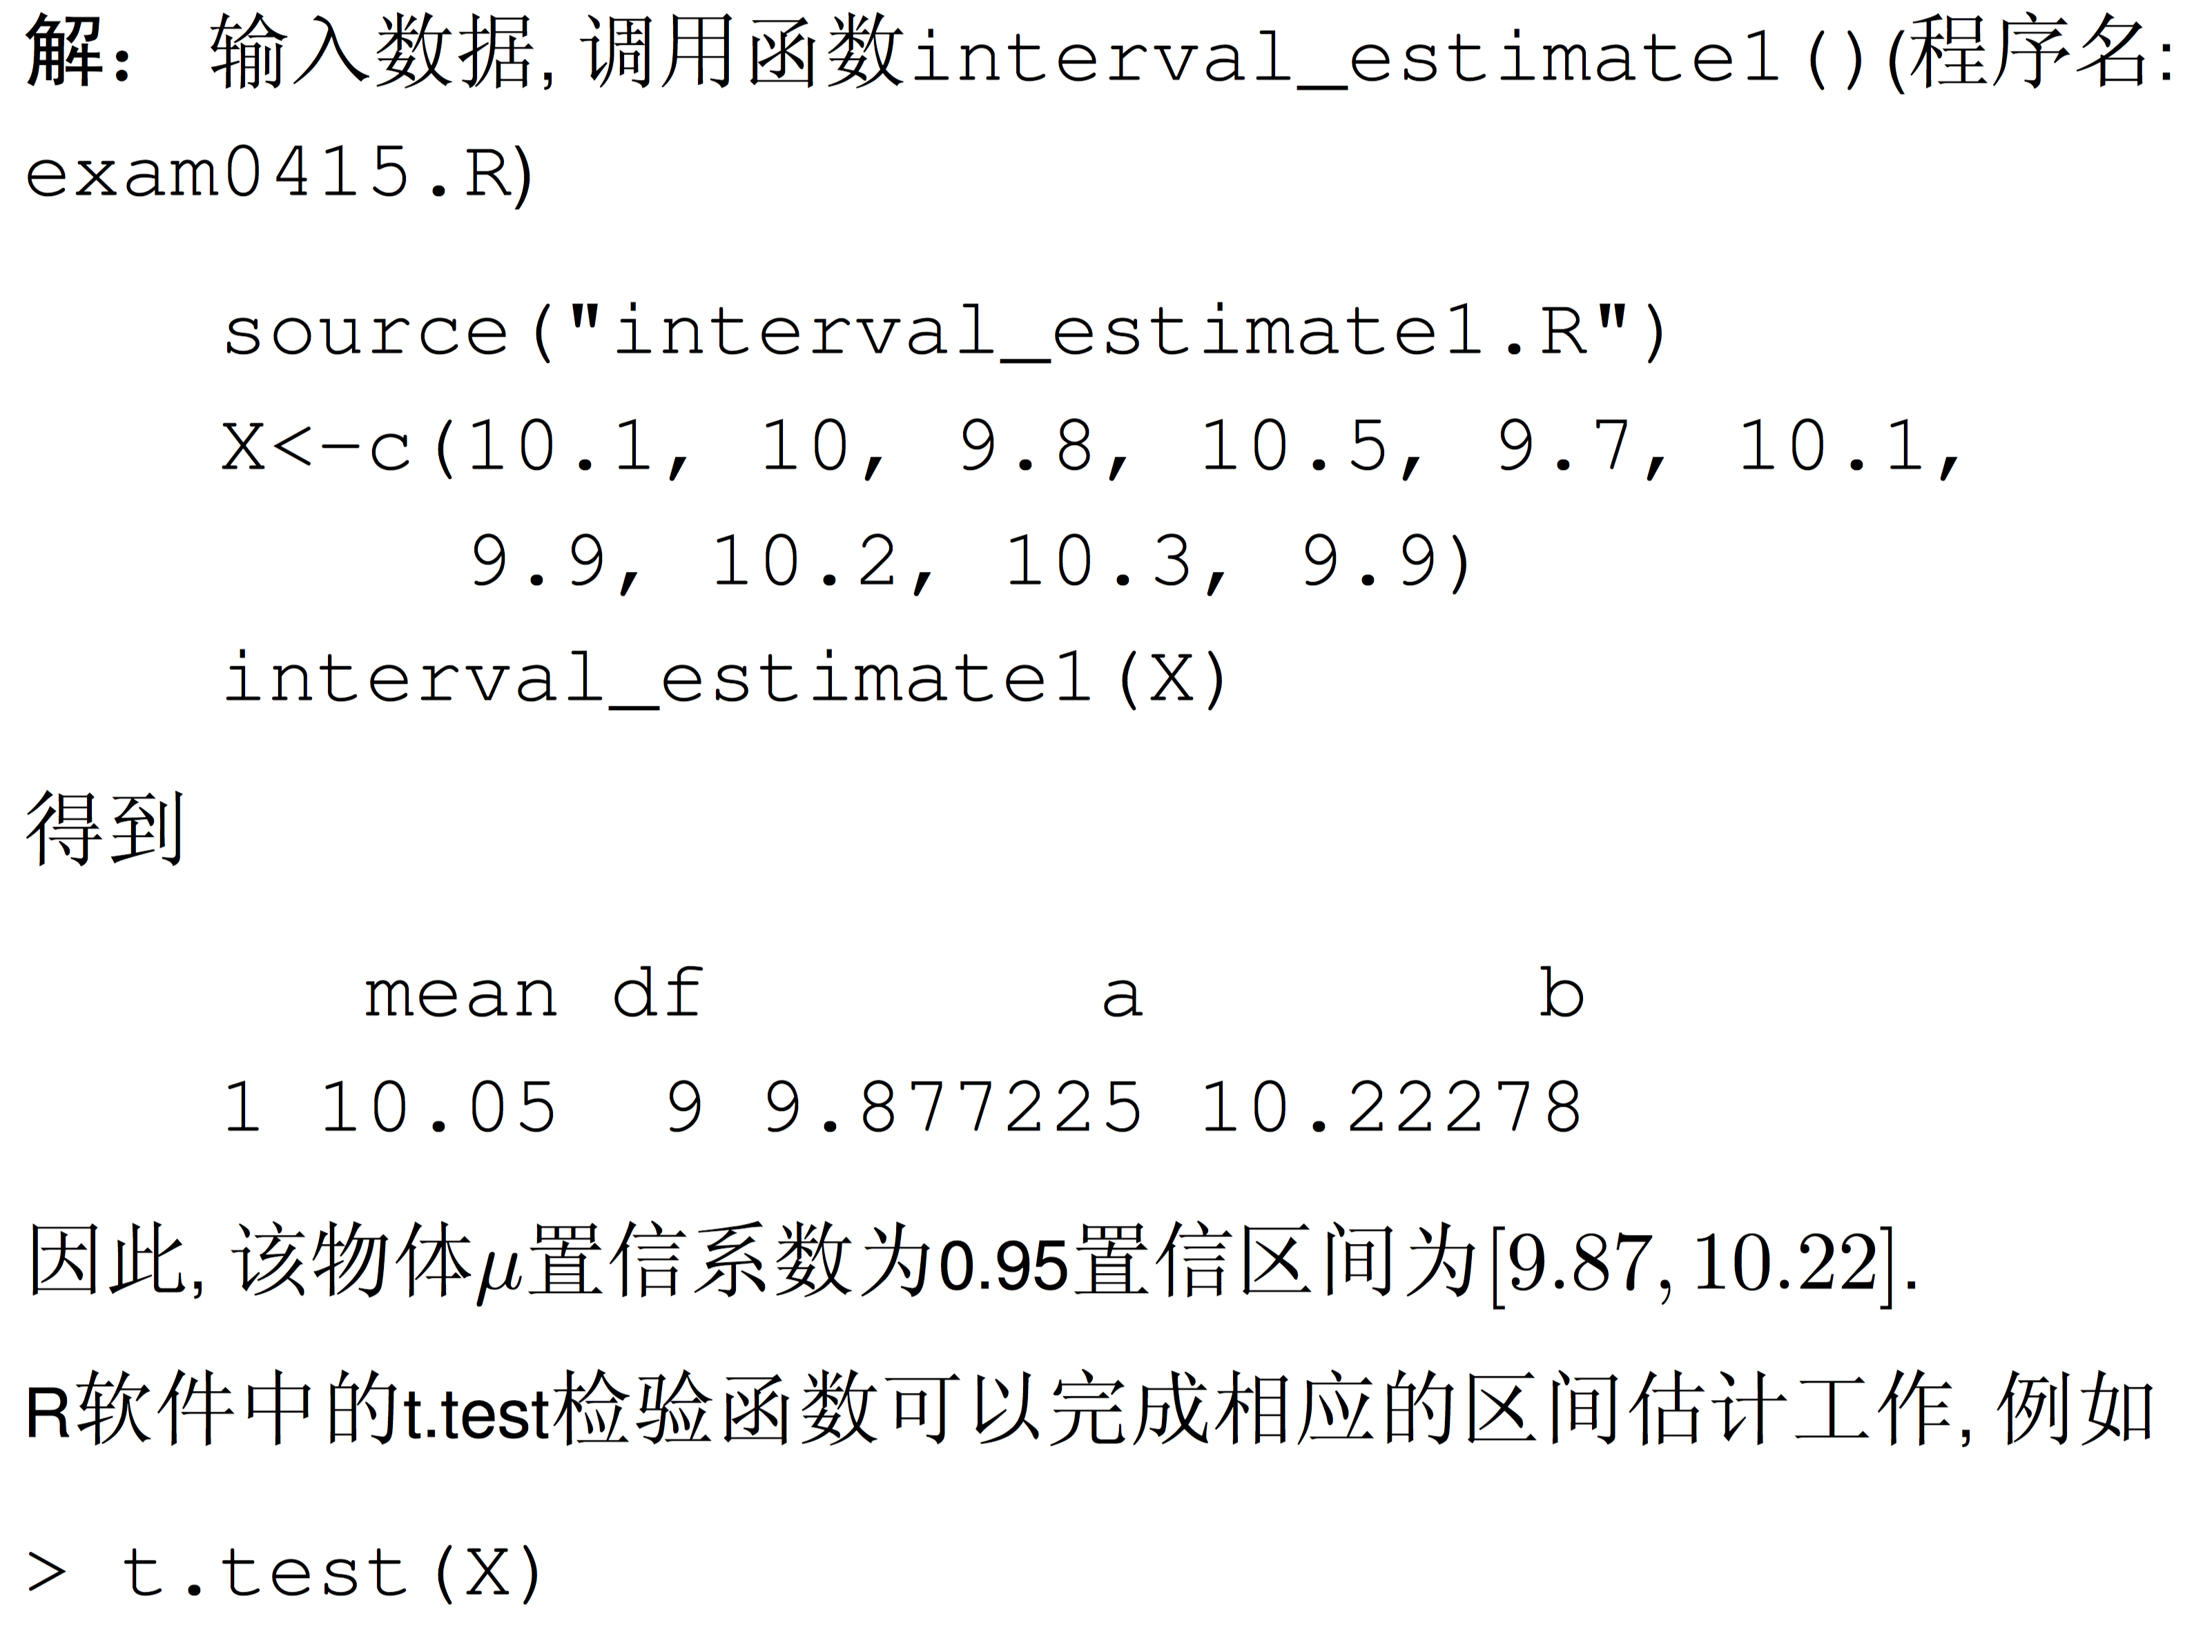

Slide 10

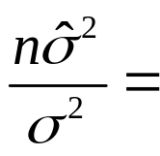
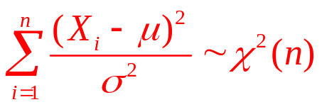
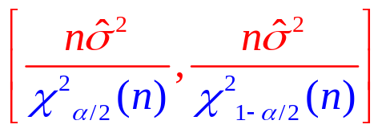
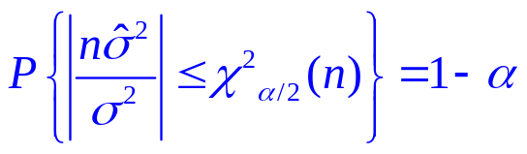
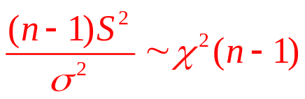
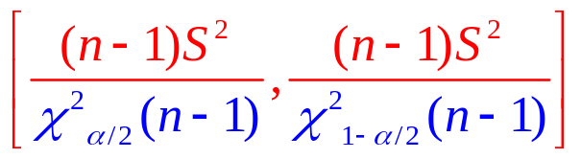
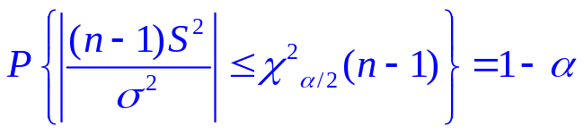
3.1.2方差 的区间估计
当μ已知时：
参数 的置信度为1-α
的双侧置信区间
当μ未知时：
参数 的置信度为1-α
的双侧置信区间
interval_var1<-function(x,mu=Inf,alpha=0.05){
n<-length(x)
if (mu<Inf){ S2 <- sum((x-mu)^2)/n; df <- n }
else{ S2 <- var(x); df <- n-1 }
a<-df*S2/qchisq(1-alpha/2,df)
b<-df*S2/qchisq(alpha/2,df)
data.frame(var=S2, df=df, a=a, b=b)}
#默认μ未知，未知标志=inf
#μ已知时， mu<Inf
#μ未知时， mu=Inf

Slide 11
例4.16：
用区间估计方法估计例4.15的测量误差σ²，分别对均值μ已知(μ=10)和均值未知两种情况进行讨论。
####输入数据，调用编好的程序
x=c(10.1,10,9.8,10.5,9.7,10.1,9.9,10.2,10.3,9.9)
interval_var1(x,mu=10)
var df a b
0.055 10 0.02685130 0.1693885
interval_var1(x)
var df a b
0.05833333 9 0.02759851 0.1944164

Slide 12
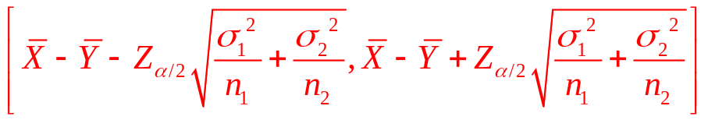
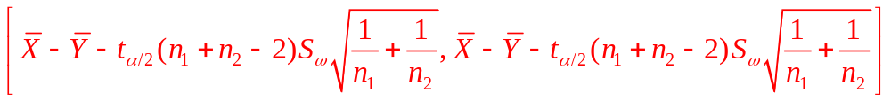
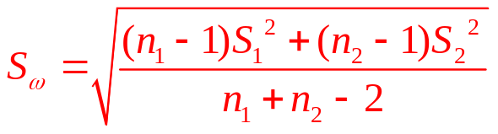
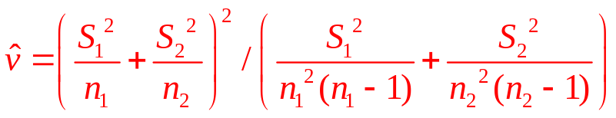
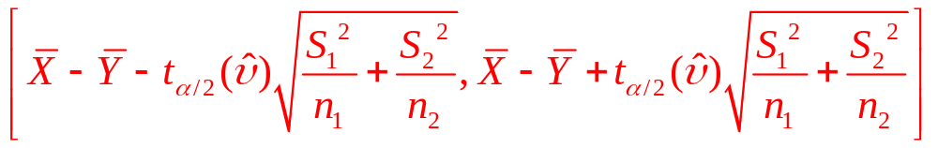
4.3.2两个正态总体的情况
interval_estimate2<-function(x, y,
sigma=c(-1,-1),var.equal=FALSE, alpha=0.05){
n1<-length(x); n2<-length(y)
xb<-mean(x); yb<-mean(y)
if (all(sigma>=0)) #均值差μ₁- μ₂的区间估计(置信度为1-α)
{ tmp<-qnorm(1-alpha/2)*sqrt(sigma[1]^2/n1+sigma[2]^2/n2)
df<-n1+n2 }
else{
if (var.equal == TRUE)
{ Sw<-((n1-1)*var(x)+(n2-1)*var(y))/(n1+n2-2)
tmp<-sqrt(Sw*(1/n1+1/n2))*qt(1-alpha/2,n1+n2-2)
df<-n1+n2-2 }
else
{ S1<-var(x); S2<-var(y)
nu<-(S1/n1+S2/n2)^2/(S1^2/n1^2/(n1-1)+S2^2/n2^2/(n2-1))
tmp<-qt(1-alpha/2, nu)*sqrt(S1/n1+S2/n2)
df<-nu } }
data.frame(mean=xb-yb, df=df, a=xb-yb-tmp, b=xb-yb+tmp)}

Slide 13
例子4.17
欲比较甲，乙两种棉花品种的优劣，现假设用它们纺出的棉纱强度分别服从N(μ₁,2.18²)和N(μ₂,1.76²)，试验者从这两种棉纱中分别抽取样本X₁,X₂,…,X₁₀₀和Y₁,Y₂,…,Y₁₀₀(数据用计算机模拟，其随机数的均值分别为5.32和5.76),试给出μ₁-μ₂的置信度为0.95的区间估计。
x=rnorm(100,5.32,2.18)
y=rnorm(100,5.76,1.76)
source('interval_estimate2.r')
interval_estimate2(x,y,sigma=c(2.18,1.76))
mean df a b
1 -0.5325071 200 -1.081647 0.01663265

Slide 14
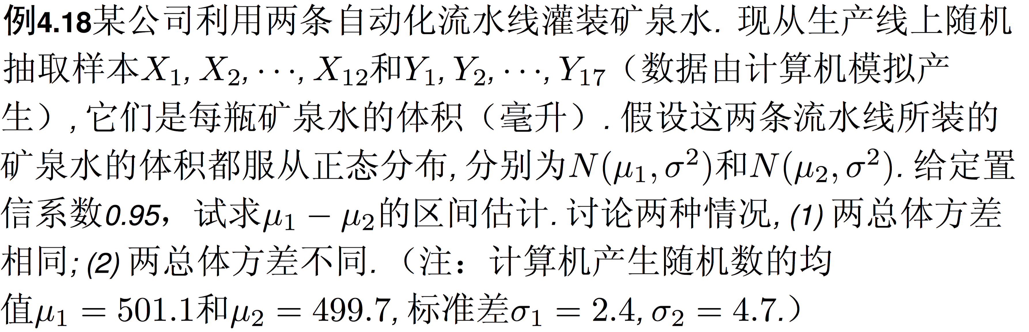

Slide 15
例子4.18
x=rnorm(12,501.1,2.4)
y=rnorm(17,499.7,4.7)
source('interval_estimate2.r')
interval_estimate2(x,y,var.equal=TRUE)
mean df a b
0.9211585 27 -1.87563 3.717947
interval_estimate2(x,y)
mean df a b
0.9211585 24.46739 -1.594229 3.436546
> t.test(x,y) #两个样本方差不同
Welch Two Sample t-test
data: x and y
t = 0.7551, df = 24.467, p-value = 0.4574
alternative hypothesis: true difference in means is not equal to 0
95 percent confidence interval:
-1.594229 3.436546
sample estimates:
mean of x mean of y
500.8576 499.9365
t.test(x,y,var.equal=TRUE)

Slide 16
2.配对数据情形下均值差的区间估计
编号 | 1 | 2 | 3 | 4 | 5 | 6 | 7 | 8 | 9 | 10
X | 11.3 | 15.0 | 15.0 | 13.5 | 12.8 | 10.0 | 11.0 | 12.0 | 13.0 | 12.3
Y | 14.0 | 13.8 | 14.0 | 13.5 | 13.5 | 12.0 | 14.7 | 11.4 | 13.8 | 12.0
X, Y分别是治疗前,后病人的血红蛋白的含量数据,试求治疗前后变化的区间估计.
x=c(11.3,15.0,15.0,13.5,12.8,10.0,11.0,12.0,13.0,12.3)
y=c(14.0,13.8,14.0,13.5,13.5,12.0,14.7,11.4,13.8,12.0)
t.test(x-y)
#配对数据做差，然后做单样本t检验，其中含有差的 变化的区间估计
One Sample t-test data: x - y
t = -1.3066, df = 9, p-value = 0.2237
alternative hypothesis: true mean is not equal to 0
95 percent confidence interval: -1.8572881 0.4972881
mean of x
-0.68

Slide 17
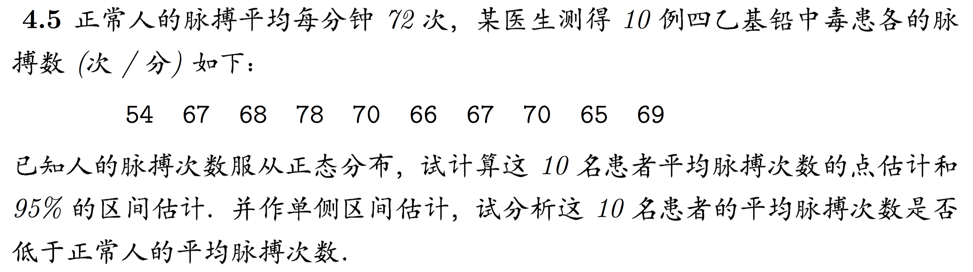
练习：P201 4.5
构造什么统计量？用什么函数求解？

Slide 18
x<-c(54,67,68,78,70,66,67,70,65,69)
t.test(x) #t.test()做单样本正态分布

Slide 19
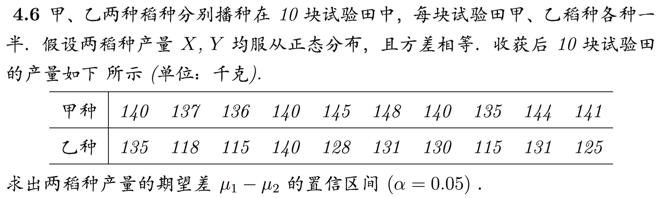
练习：P201 4.6
构造什么统计量？用什么函数求解？

Slide 20
x<-c(140,137,136,140,145,148,140,135,144,141);x
[1] 140 137 136 140 145 148 140 135 144 141
y<-c(135,118,115,140,128,131,130,115,131,125);y
[1] 135 118 115 140 128 131 130 115 131 125
t.test(x,y,var.equal=TRUE)

Slide 21


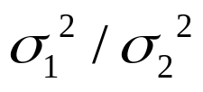
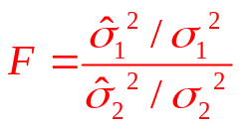
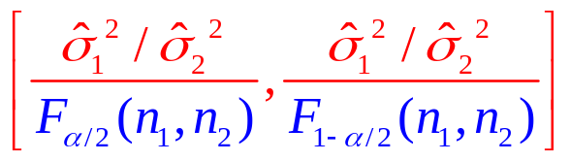


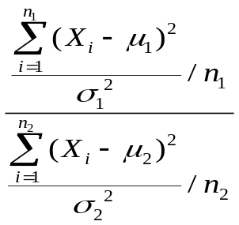
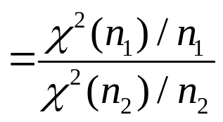
3.方差比的区间估计
μ₁, μ₂ 已知，
分别是σ₁, σ₂的无偏估计，
参数 的置信度
为1-α的置信区间

Slide 22




μ₁, μ₂ 未知
参数 的置信度
为1-α的置信区间
interval_var2<-function(x,y,
mu=c(Inf, Inf), alpha=0.05){
n1<-length(x); n2<-length(y)
if (all(mu<Inf)){
Sx2<-1/n1*sum((x-mu[1])^2); Sy2<-1/n2*sum((y-mu[2])^2)
df1<-n1; df2<-n2 }
else{ Sx2<-var(x); Sy2<-var(y); df1<-n1-1; df2<-n2-1 }
r<-Sx2/Sy2
a<-r/qf(1-alpha/2,df1,df2)
b<-r/qf(alpha/2,df1,df2)
data.frame(rate=r, df1=df1, df2=df2, a=a, b=b)}

Slide 23

例子4.21：
已知两组数据：
试用两种方法作方差比的区间估计.(1)均值已知μ₁, μ₂ =80.(2)均值未知.
a=c(79.98,80.04,80.02,80.04,80.03,80.03,80.04,79.97,80.05,80.03,80.02,80.00,80.02)
b=c(80.02,79.94,79.98,79.97,79.97,80.03,79.95,79.97)
source('interval_var2.r')
interval_var2(a,b,mu=c(80,80)) #均值已知μ1, μ2 =80
rate df1 df2 a b
0.7326007 13 8 0.1760141 2.482042
interval_var2(a,b)
rate df1 df2 a b
0.5837405 12 7 0.1251097 2.105269

Slide 24



4.3.3非正态总体的区间估计
设总体X的均值为μ，方差为 ，X1,X2,…,Xn为总体X的一个样本，当n充分大时，
参数μ的置信度为1-α的双侧置信区间：
σ未知时
interval_estimate3<-function(x,sigma=-1,alpha=0.05){
n<-length(x); xb<-mean(x)
if (sigma>=0)
tmp<-sigma/sqrt(n)*qnorm(1-alpha/2)
else
tmp<-sd(x)/sqrt(n)*qnorm(1-alpha/2)
data.frame(mean=xb, a=xb-tmp, b=xb+tmp)
}

Slide 25
例4.21
某公司欲估计自己生产的电池寿命，现从其产品中随机抽取50只电池做
寿命试验(数据由计算机产生，服从均值1/r=2.266(单位：100h)的指数
分布).求该公司生产的电池平均寿命的置信度为95%的置信区间.
x=rexp(50,1/2.266)
source("interval_estimate3.r")
interval_estimate3(x)
mean a b
1 2.869167 2.255298 3.483036
[ , ]
95%的置信区间

Slide 26
















4.3.4单侧置信区间估计
定义4.7:设X1,X2,…,Xn是来自总体X的一个样本, θ是包含在总体分布中的未知参数，对于给定的α(0< α<1),若统计量 满足
则称随机区间 是θ的置信度为1- α的单侧置信区间, 为θ的置信度为1- α的单侧置信下限.
类似的由单侧置信上限的定义.
参数μ的置信度为
1-α的单侧置信区间
参数μ的置信度为
1-α的单侧置信区间

Slide 27


R实现：
interval_estimate4<-function(x, sigma=-1, side=0, alpha=0.05){
n<-length(x); xb<-mean(x)
if (sigma>=0) { # σ已知
# side（标记），当标记<0时(左侧)，按置信上限公式求置信区间
if (side<0) { tmp<-sigma/sqrt(n)*qnorm(1-alpha)
a <- -Inf; b <- xb+tmp }
else if (side>0) { tmp<-sigma/sqrt(n)*qnorm(1-alpha)
a <- xb-tmp; b <- Inf }
else { tmp <- sigma/sqrt(n)*qnorm(1-alpha/2)
a <- xb-tmp; b <- xb+tmp } #默认side=0,求双侧置信区间
df<-n }
else { if (side<0) { tmp <- sd(x)/sqrt(n)*qt(1-alpha,n-1)
a <- -Inf; b <- xb+tmp }
else if (side>0) { tmp <- sd(x)/sqrt(n)*qt(1-alpha,n-1)
a <- xb-tmp; b <- Inf }
else { tmp <- sd(x)/sqrt(n)*qt(1-alpha/2,n-1)
a <- xb-tmp; b <- xb+tmp } #求双侧置信区间
df<-n-1 }
data.frame(mean=xb, df=df, a=a, b=b)}

Slide 28
例4.22
从一批灯泡中随机地抽取5只作寿命试验，测得寿命为：
1100 1120 1250 1280
设灯泡寿命服从正态分布，求灯泡寿命平均值的置信度为0.95的单侧置信下限。
x=c(1050,1100,1120,1250,1280)
source("interval_estimate4.r")
interval_estimate4(x,side=1)
mean df a b
1 1160 4 1064.900 Inf

Slide 29




2.一个总体求方差
interval_var3<-function(x,mu=Inf,side=0,alpha=0.05){
n<-length(x)
if (mu<Inf) { S2<-sum((x-mu)^2)/n; df<-n }
else { S2<-var(x); df<-n-1 }
if (side<0){ a <- 0
b <- df*S2/qchisq(alpha,df) }
else if (side>0) { a <- df*S2/qchisq(1-alpha,df)
b <- Inf }
else { a<-df*S2/qchisq(1-alpha/2,df)
b<-df*S2/qchisq(alpha/2,df) }
data.frame(var=S2, df=df, a=a, b=b)
}
#side=0默认求双侧置信区间
#单侧置信区间上限
#a单侧置信区间下限
#side=0求双侧置信区间

Slide 30
例4.23
求下列10个数据的方差的单侧置信区间上限(α=0.05)
x=c(10.1,10,9.8,10.5,9.7,10.1,9.9,10.2,10.3,9.9)
source("interval_var3.r")
interval_var3(x,side=-1)
var df a b
1 0.05833333 9 0 0.1578894

